Slide 1
Моя прабабушка – «цветок победы»
Подготовила студентка «УСК»
группы С-31
Ахсянова Айгель.
Ульяновск 2020

Slide 2
Сегодня дети войны стали нашими прадедушками и прабабушками, и их память цепко хранит события военных лет.
Я считаю, что им будет вдвойне приятно, если мы, сегодняшнее поколение, будем интересоваться их деятельностью, будем рассказывать о ней другим.
Так и я хочу поведать с гордостью вам о моей прабабушке, которая была тем самым ребёнком, который пережил те ужасные годы войны .

Slide 3
Шакурова Ркия Шарифовна
(23.03.1930 г.р. )
это моя прабабушка
по маминой линии .

Slide 4
На момент войны ей было всего 11 лет .
В то время она с семьей жила
( и живёт там в наше время ) в деревне Калмаюр Чердаклинского района нашего города Ульяновска .
Прабабушка рассказывала,
что тогда все они одевались очень плохо, часто нечего было надеть : сидели дома.
Одна пара обуви была на всю семью.
В семье было 7 детей .

Slide 5
Отец семьи Шариф участвовал в освобождении Сталинграда и пришел
с войны без правой руки .
В ногах и руках у него и после войны находились осколки ,
постоянно беспокоившие его.
Эти осколки он проносил до самой смерти .
А умер он в 1962 году 9 мая…

Slide 6
Во время войны весной есть было нечего . Она со старшими своими братьями шла на картофельное поле и там они выкапывали прошлогоднюю картошку.
И чтобы не умереть с голоду, пекли из картофеля лепешки и питались практически только ими .

Slide 7
После войны она работала дояркой .
Эта работа была очень тяжелой , так как в те годы все делалось вручную : женщины самостоятельно носили сено, воду, доили каждый день по 25 коров .

Slide 8
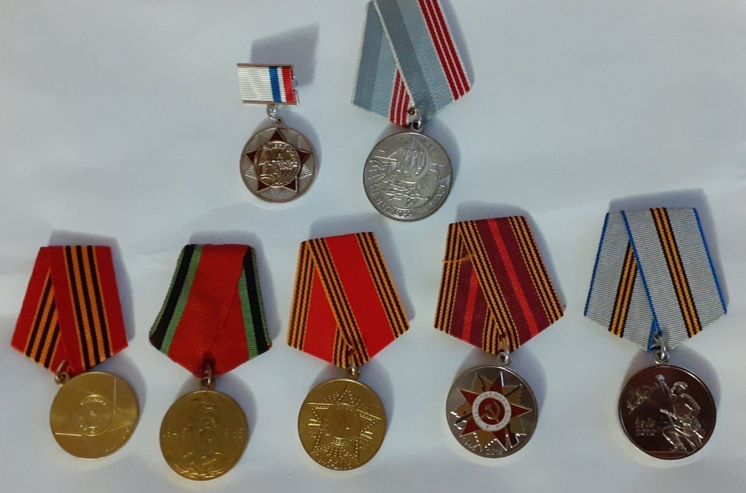

Slide 9
После войны в 1955 году прабабушка Ркия
вышла замуж
за моего
прадедушку Анвера ,
который тоже был ребёнком войны .
У них сложилась немаленькая семья, трое детей :
старший сын – Аняс,
средняя дочь -Гельфиря
(моя бабушка по маминой линии),
младшая- Фирдаус .

Slide 10
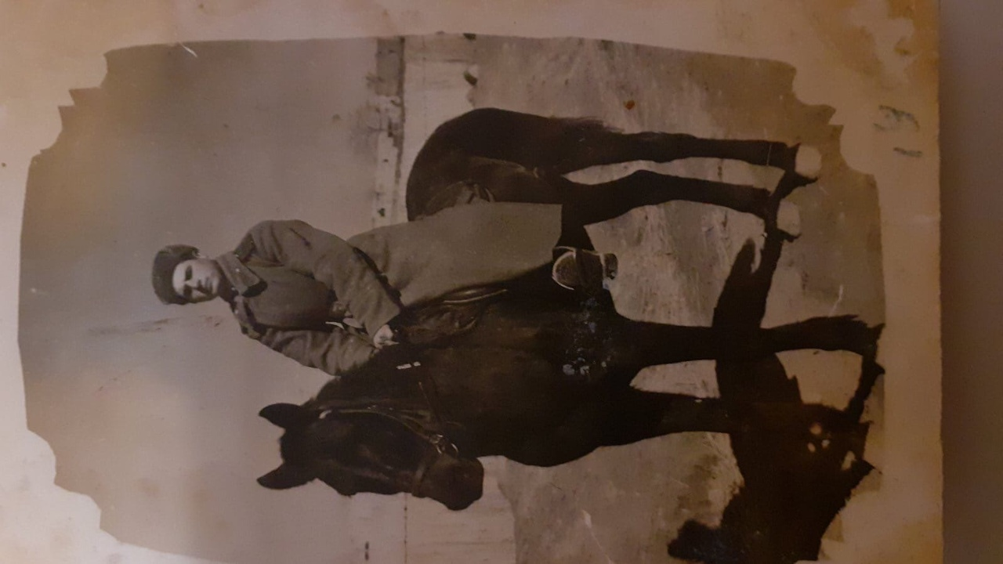
Их любовь зародилась в юности, со времен войны в 1943 году. Они встречались 9 лет, из которых 3,5 года мой прадед служил в Термезе (защищал границу).
Он написал ей много писем, которые,
к сожалению, сгорели после пожара в 1955 году…

Slide 11
Гельфиря
Аняс
Фирдаус

Slide 12
23 марта этого 2020 года нашему «Цветку победы» исполнилось 90 лет!!! Этот день мы отпраздновали в кругу нашей большой семьи . Но особенным гостем этого праздника
стал глава нашего поселения , который вручил ей удостоверение и медаль
«75 ЛЕТ ПОБЕДЫ В ВЕЛИКОЙ ОТЕЧЕСТВЕННОЙ ВОЙНЕ 1941-1945 ГГ.»

Slide 13
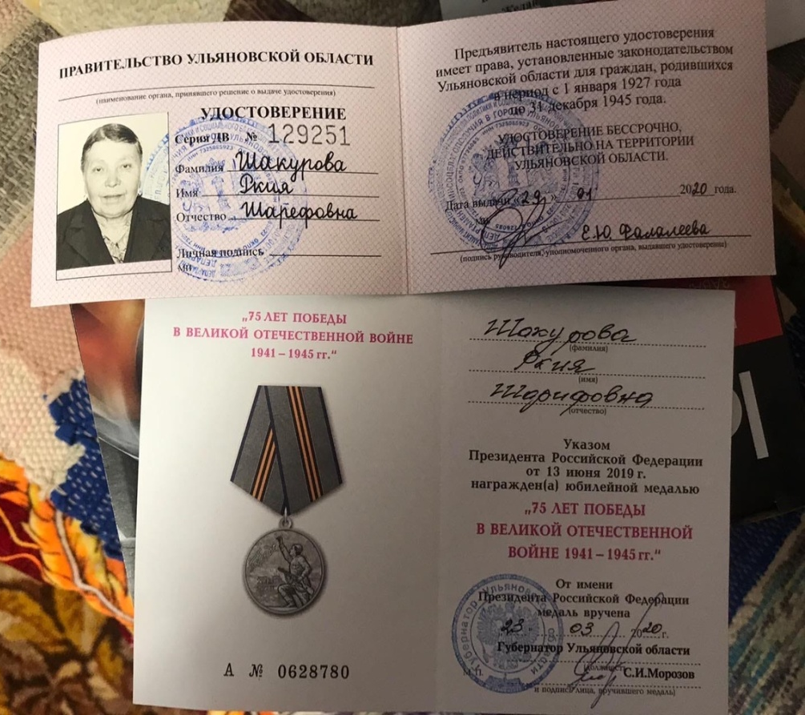

Slide 14
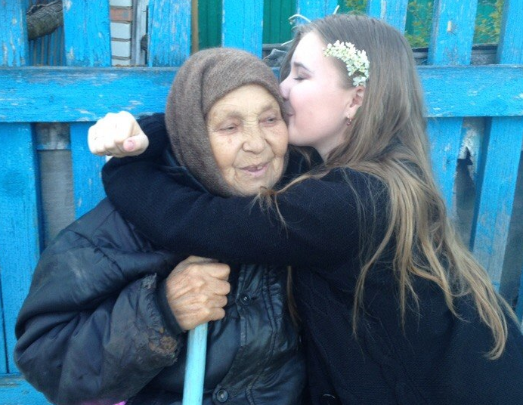
Я И МОЯ ПРАБАБУШКА

Slide 15
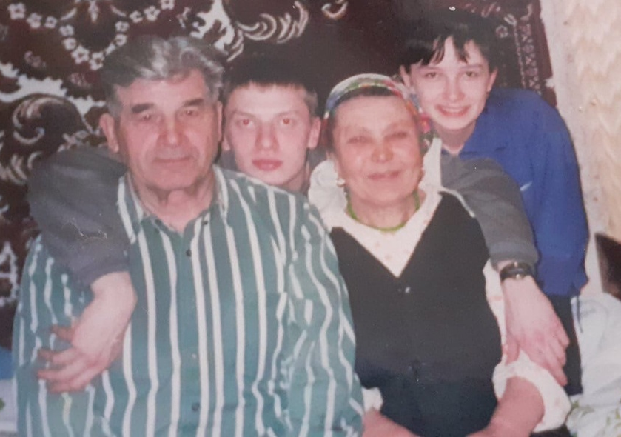
Отрадно, что память о прабабушке , которая пережила войну и до сих пор с нами сегодня, свято чтят не только дети, но и 5 внуков и 7 правнуков .

Slide 16
И под конец хочу сказать, что я очень горжусь своей прабабушкой !
Вся наша большая семья очень любит и ценит ее !
Она – наша гордость,
она – наш
«Цветочек Победы» !

